Slide 1
Виды, назначение и тактико-технические характеристики стрелкового оружия и ручных гранат Вооруженных Сил Российской Федерации
(огневая подготовка)
Муниципальное общеобразовательное бюджетное учреждение
«Средняя школа №2 имени Д.В. Крылова»
ОБЗР 8 класс
Автор: преподаватель-организатор ОБЖ Скворцова О.А.

Slide 2
Цели и задачи урока
владеть информацией о вооружении отделения и тактико-технических характеристиках стрелкового оружия;
иметь представление о классификации стрелкового оружия и ручных гранат и о перспективах развития стрелкового оружия;
сформировать активную жизненную позицию, умения и навыки личного участия в обеспечении мер безопасности общества и государства;
выявлять и характеризовать существенные признаки стрелкового оружия;
обобщать, анализировать и оценивать получаемую информацию;
аргументировать свою точку зрения.
Цель: ознакомление с основными видами стрелкового оружия Вооружённых Сил Российской Федерации

Slide 3
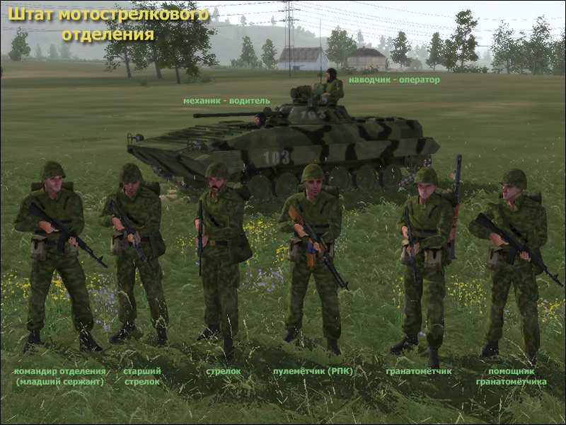
Мотострелковое отделение
Мотострелковое отделение является минимальной тактической единицей сухопутных войск РФ.
Организация мотострелкового отделения состоит из 6-10 бойцов, находящихся под командованием командира отделения.
Из мотострелковых отделений формируется мотострелковая рота
Основным средством передвижения мотострелкового отделения являются БТР и БМП

Slide 4
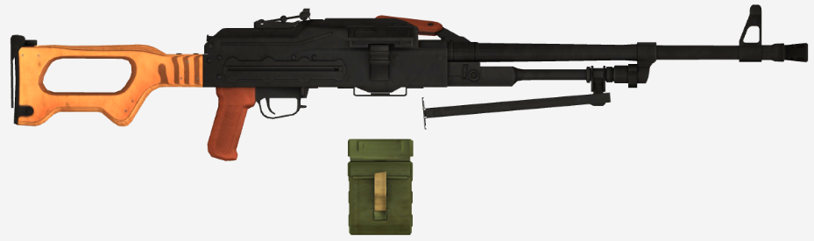
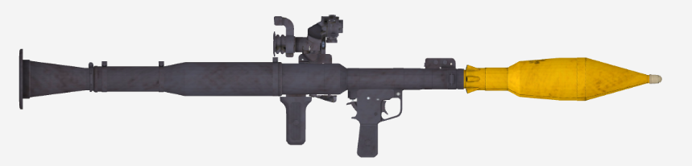
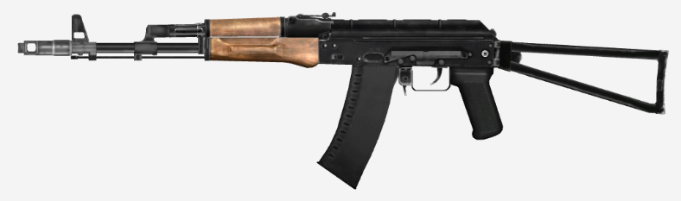
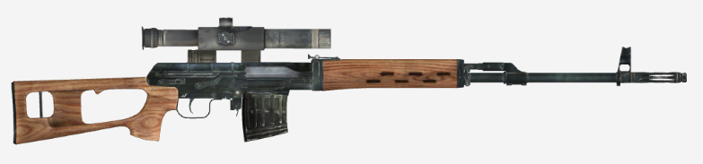
Вооружение мотострелкового отделения.
ПКМ- пулемёт Калашникова модернизированный
РПГ-7В –ручной противотанковый гранатомёт
СВД-снайперская винтовка Драгунова
АКС-74- автомат Калашникова складной
Предназначен для уничтожения живой силы противника

Slide 5
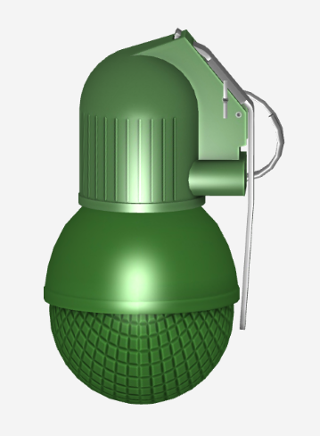
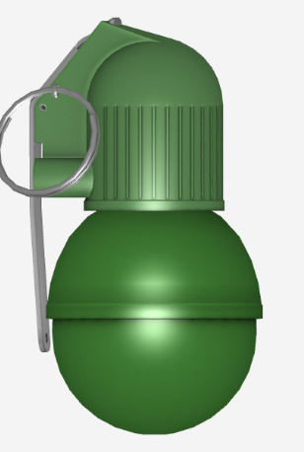
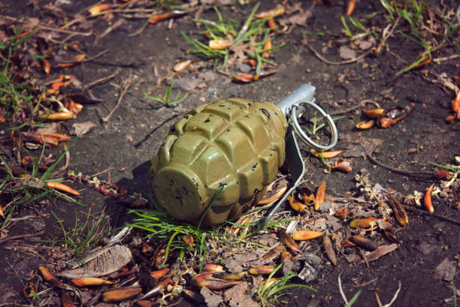
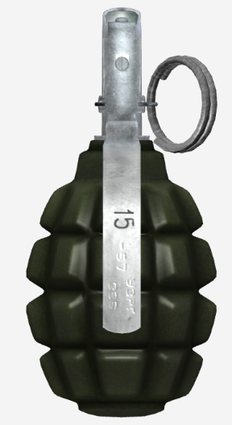
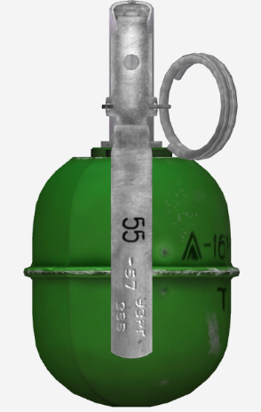
Ручные осколочные гранаты
РГО
РГН
Ф -1
РГД-5

Slide 6
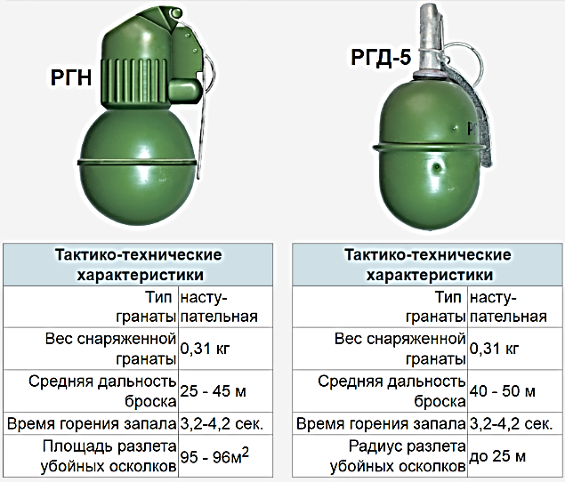
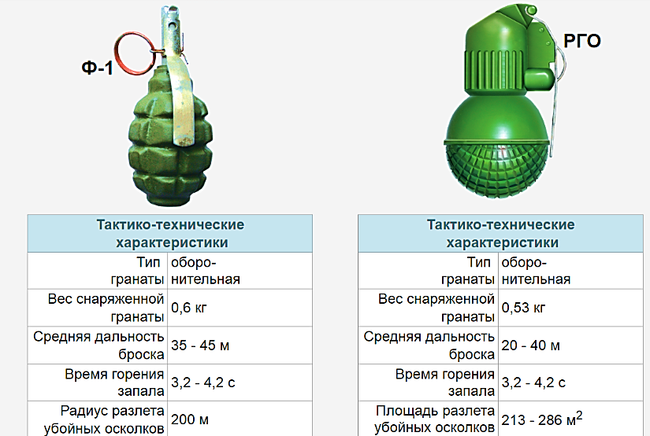
Тактико – технические характеристики
ручных осколочных гранат
Ручные осколочные гранаты предназначены для поражения осколками
живой силы противника в ближнем бою, в зависимости от радиуса разлёта осколков они делятся на наступательные и оборонительные.
Основные части гранат: корпус, разрывной заряд, запал.

Slide 7
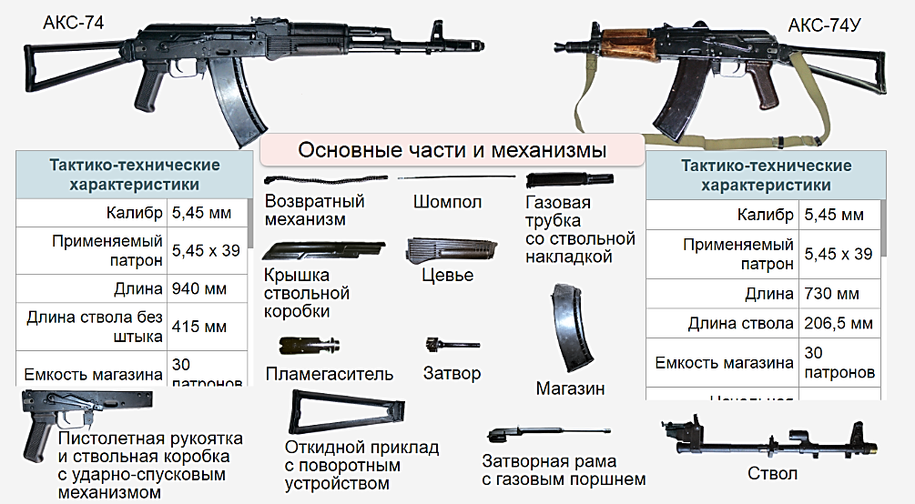
Основные части и механизмы
Тактико – технические характеристики
Автомат Калашникова АКС -74, АКСУ-74
Предназначен для уничтожения живой силы противника

Slide 8
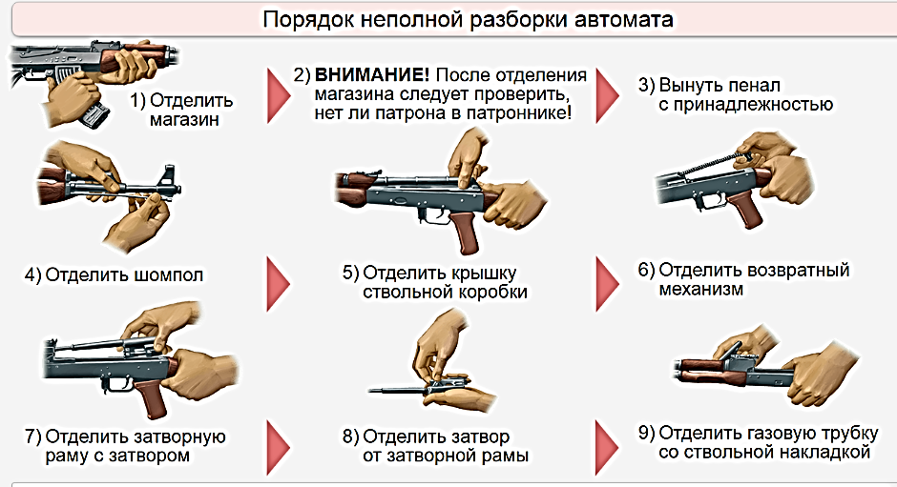
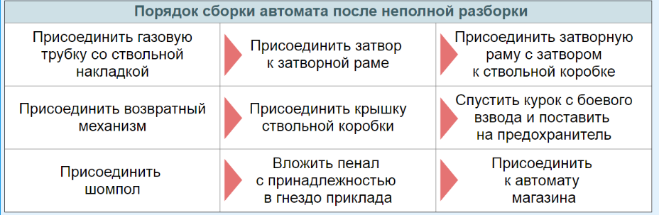
Неполная разборка автомата
производится для его чистки, смазки и осмотра.

Slide 9
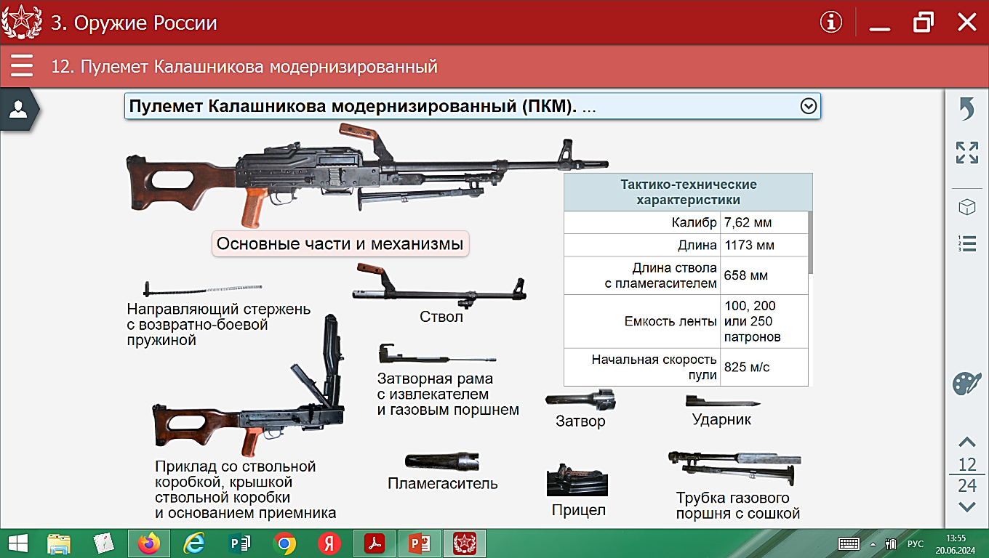
Пулемёт Калашникова ПКМ
Мощное автоматическое оружие.
Предназначен для уничтожения живой силы и огневых средств противника

Slide 10
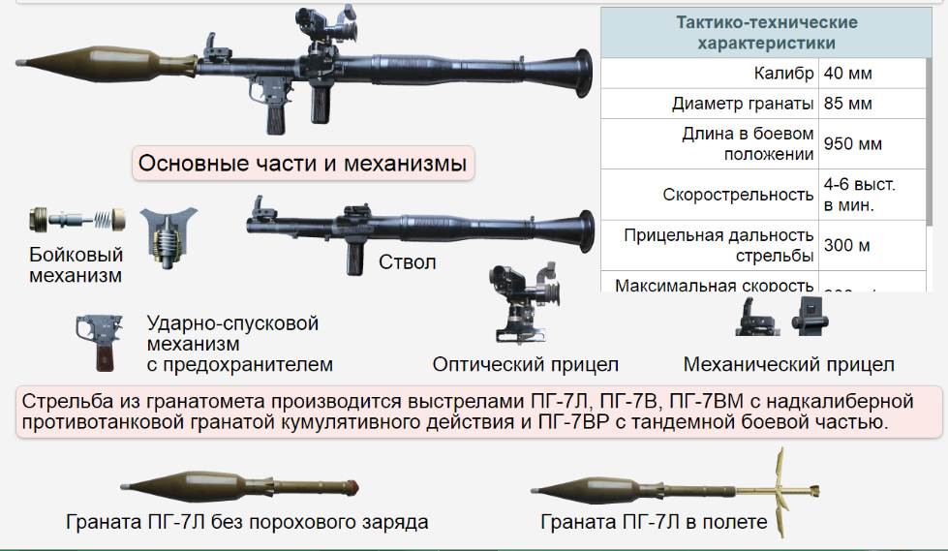
Ручной противотанковый гранатомёт - РПГ 7
предназначен для борьбы с танками и другими бронированными средствами противник. Может быть использован для уничтожения живой силы противника, находящегося в лёгких полевых укрытиях и городских сооружениях

Slide 11
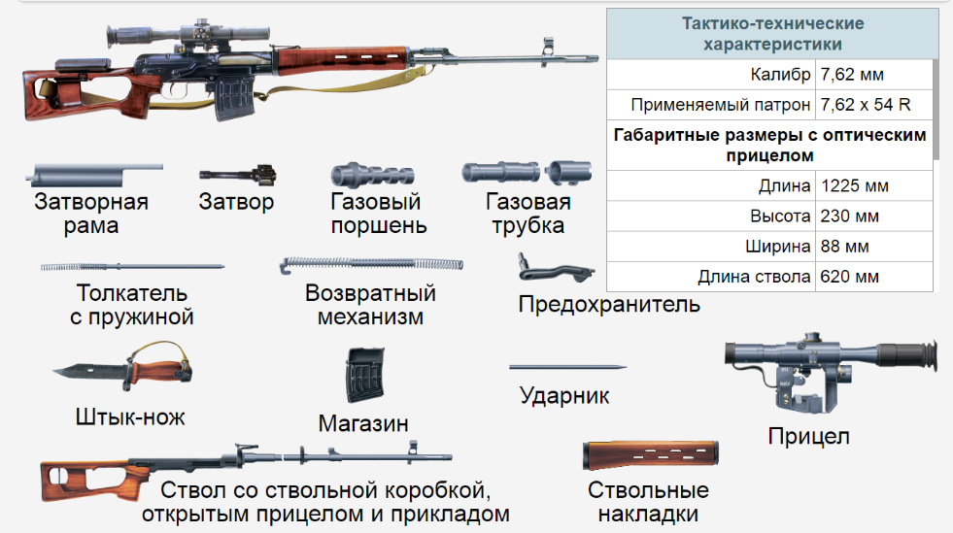
Снайперская винтовка Драгунова СВД
Предназначена для уничтожения движущихся, открытых и замаскированных одиночных целей противника. Является самозарядным оружием, прицельный огонь ведётся одиночными выстрелами

Slide 12
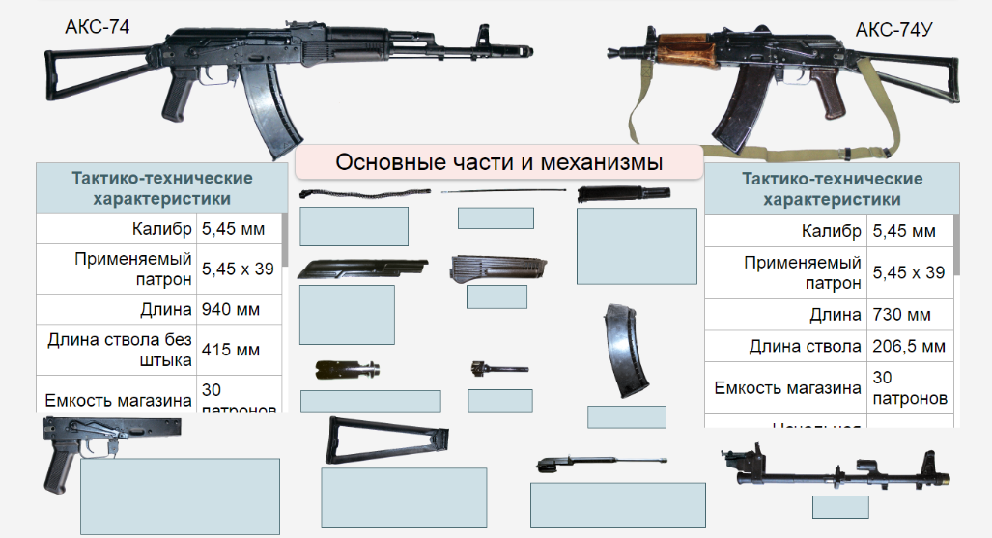
6
Задание 1 для самопроверки: Найди соответствие
1 | А
2 | В
3 | З
4 | Г
5 | Л
6 | М
7 | Б
8 | Д
9 | Ж
10 | К
11 | Е
12 | И
1
2
3
5
4
7
8
9
10
11
12
А- возвратный механизм Б- затвор В- шомпол Г- крышка ствольной коробки Д- магазин
Е- затворная рама Ж- пистолетная рукоятка З- газовая трубка со ствольной накладкой
И- ствол К-ствольный приклад Л- цевьё М- пламегаситель

Slide 13

Задание 2 для самопроверки: Найди соответствие
1
2
3
4
А- РГН Б- Ф 1 Г- РГД 5 Д- РГО
1 | Д
2 | Г
3 | А
4 | Б

